Slide 1
React JS 201
Hooks & Classes

Slide 2
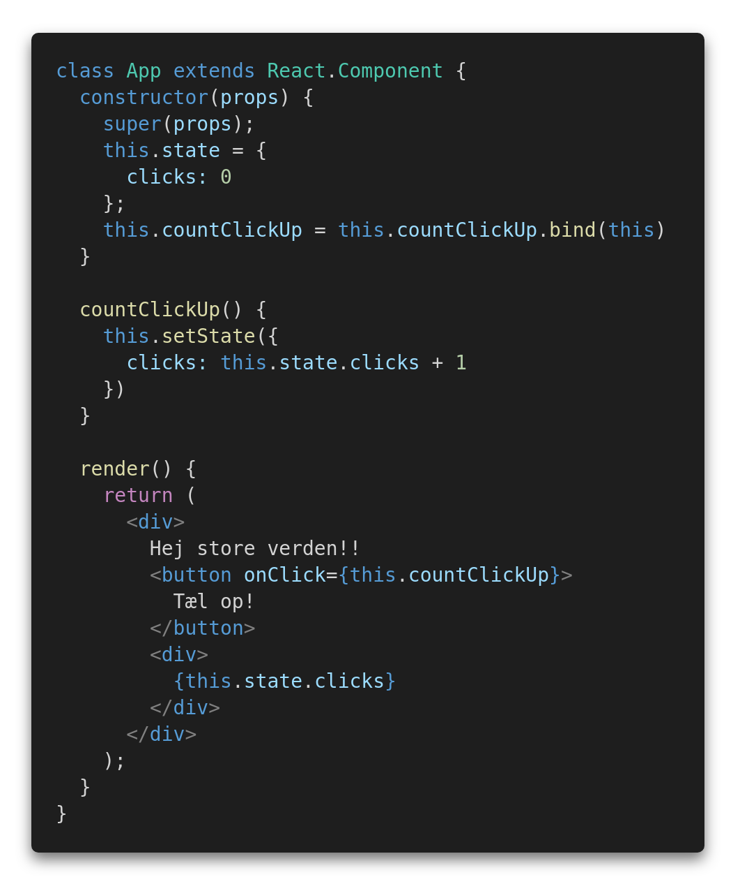
Den gode gamle klasse
Dette er et class component
Der er lavet en funktion som kan tælle clicks
Når man trykker på knappen tæller den op

Slide 3
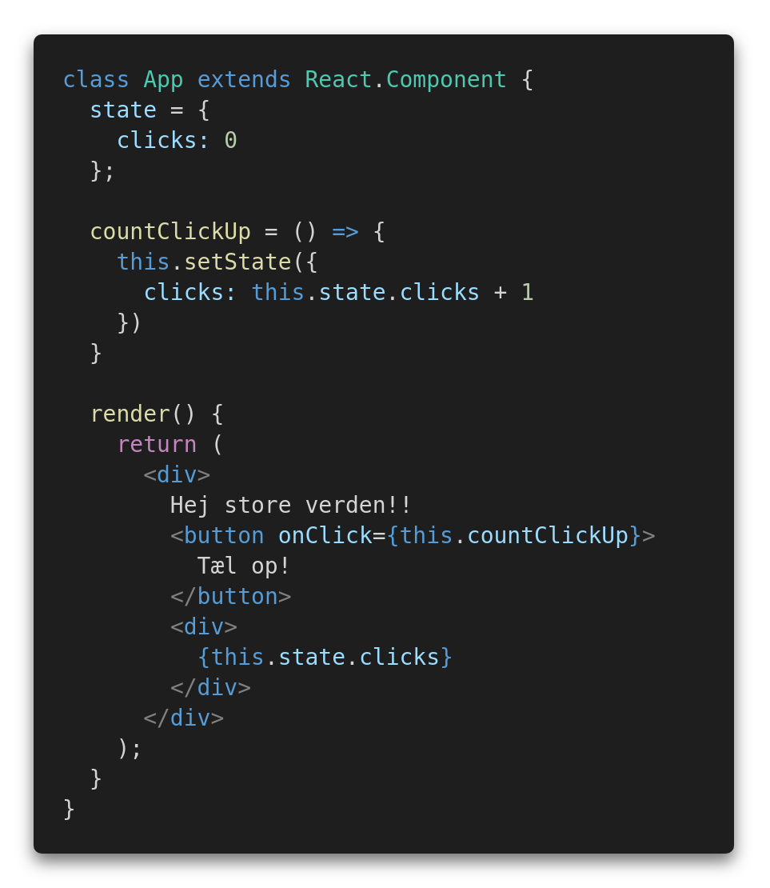
Den FORBUDTE klasse
SKRIV ALDRIG REACT COMPONENTS SÅDAN HER!
Dette er desværre en syntax der ses alt for tit i guides på internettet
Umiddelbart kan det se rigtigt smart ud at man kan ”spare” contructor() funktionen og man slipper for at .bind()’e countClick ved at lave det til en arrow function.
Men det har en pris...
Forestil jer en app med 2 af disse componenter.
Når disse componenter bliver sat ind i DOM’en, vil hver af componenterne have deres egen countClick metode. Når metoden bliver .bind()’et deler componenterne om den samme funktion. Dette spare hukommelse.

Slide 4
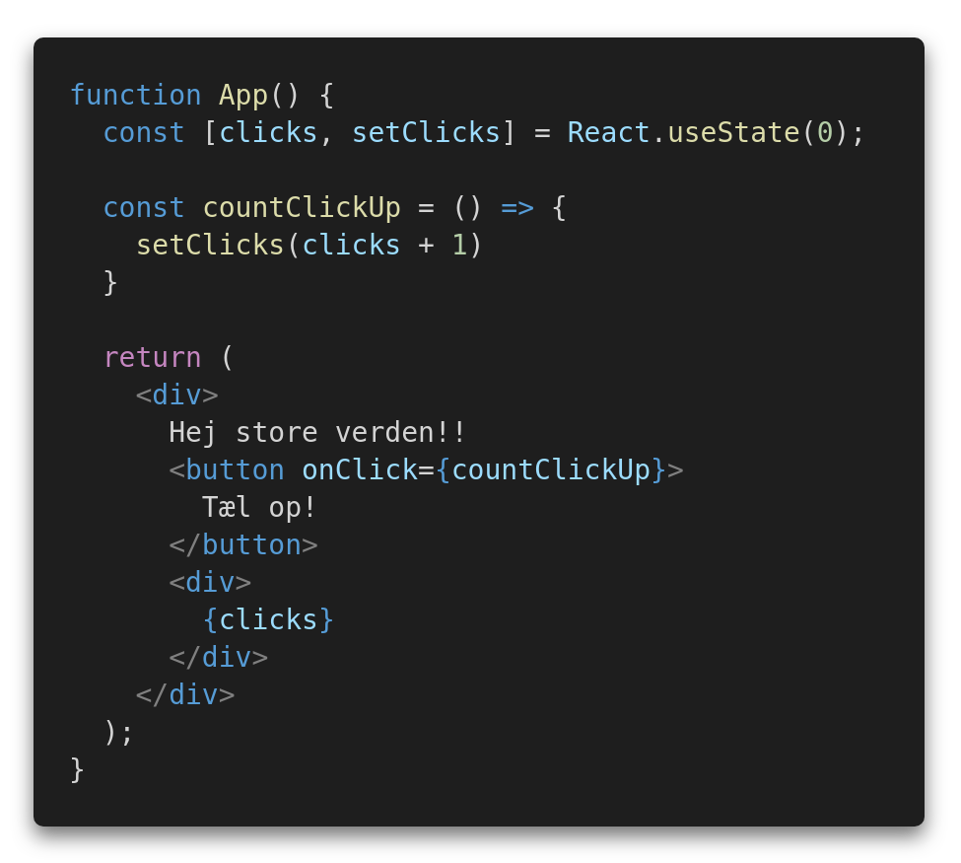
HOOKS FTW!
Dette er et function component
Med hooks kan vi hook’e React funktionalitet ind i vores function component
Ingen contructor()
Ingen .bind() bøvl
Ingen ”this” hovedpine
Dette component gør nøjagtigt det samme som class componentet på de forrige slides

Slide 5
Classes Vs. Hooks: Enkelthed?

Slide 6
Konklusion
Brug function components med hooks som udgangspunkt
Hooks kan næsten alt hvad class components kan
Hooks man mange ting som class components ikke kan
Classes er stadig 100% gyldige i React
Hooks er fremtiden i React

Slide 7
Spørgsmål?

